Slide 1
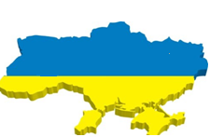

Солов’їна, барвінкова,
Українська рідна мова…

Slide 2
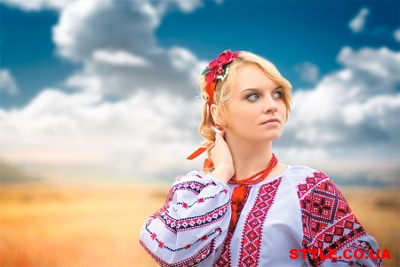
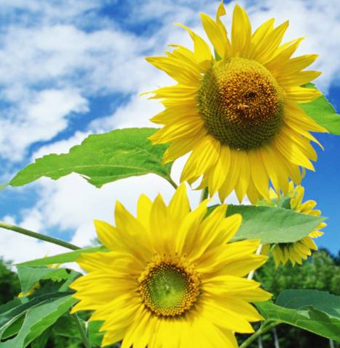
Багато тисяч літ тому жила в Україні прекрасна дівчина. Була вона добра, ласкава, щира і привітна, готова всім допомогти. А коли глянула на кого своїми чарівними очима, то відразу відчували до неї прихильність та любов. Співала вона так гарно, що здавалось — неначе то соловейко співає. Маленькі діти і молодь прагнули бути з нею разом. А вона розказувала діточкам про чудові речі, співала їм українські пісні і тим вливала любов до України й українського народу в їхні юні душі. Всім, хто був з нею разом, було дуже приємно, привітно і радісно. Всі чулися незвичайно щасливими. А називалася ця красуня
Українська мова

Slide 3

Ніжна, мила, світанкова,
Ясна, чиста, колискова,
Мелодійна, дзвінкотюча,
Дивна, радісна, співуча,
Лагідна, жива, казкова,
Красна, чарівна, шовкова,
Найдорожча, добра, власна,
Мудра, сонячна, прекрасна,
Солов’їна, барвінкова,
Українська моя мова.

Slide 4
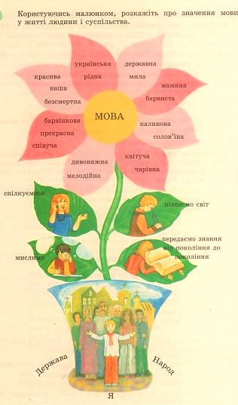
Користуючись малюнком, розкажіть по значення мови у житті людини і суспільства.

Slide 5
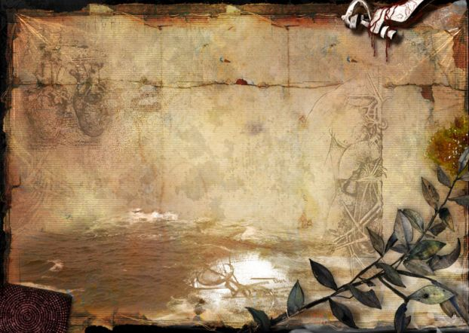
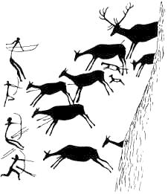
Створення писемності
Печерні наскельні малюнки та різьблення – попередники піктографії
(малюнкового письма)

Slide 6
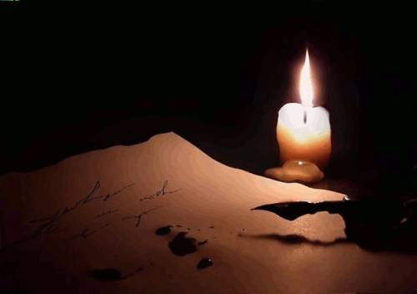
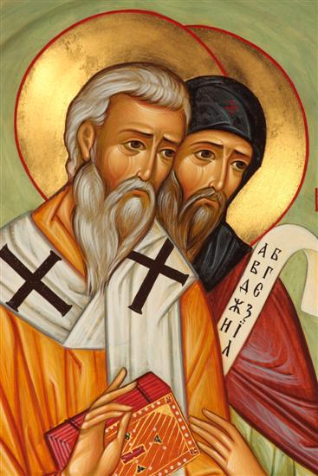
Творці слов'янської писемності
Кири́ло і Мефо́дій — македонські слов'янські просвітителі та проповідники християнства, творці слов'янської азбуки, перші перекладачі богослужбових книг на слов'янську мову, брати.

Slide 7
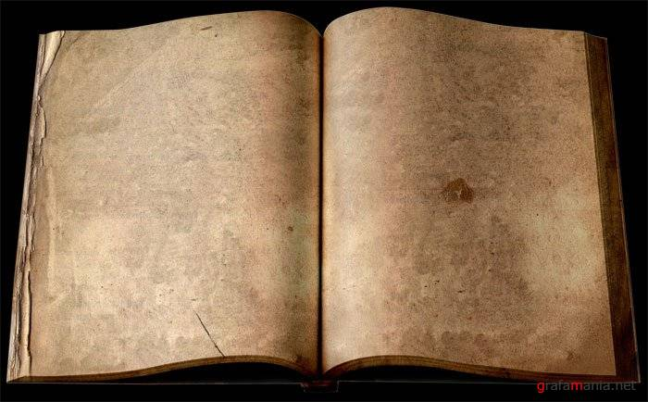
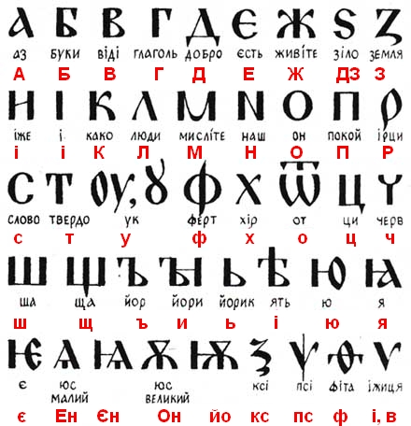
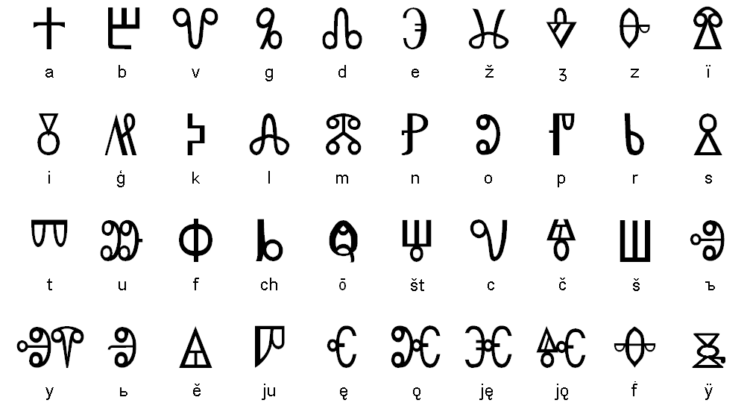
Два типи письма на Київській Русі
Кирилиця
(від імені Костянтина Філософа, в чернецтві Кирила)
                Глаголиця
                (від давньослов`янського глагола, що означає слово).

Slide 8
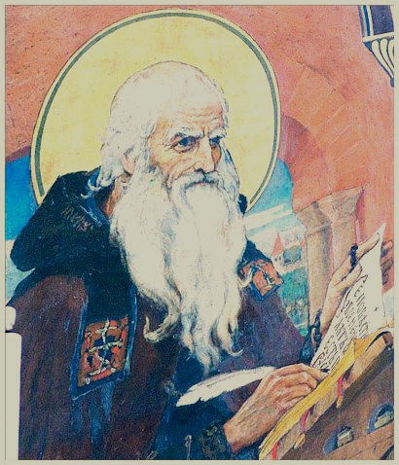
Нестор Літописець
Київський літописець, послідовник творців слов'янської писемності Кирила і Мефод
З 1173 року – чернець Києво-Печерського монастиря.
Автор житій святих Бориса і Гліба та Феодосія Печерського, Повісті минулих літ.
Перший професійний історик Русі.
Батько усієї нашої історії.
Дослідники вважають, що саме з його творчості й починається писемна українська мова.

Slide 9
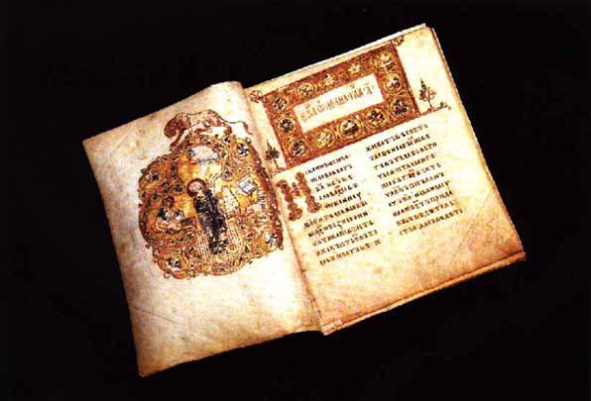
ОСТРОМИРОВО ЄВАНГЕЛІЄ
Написана дьяконом Григорием в 1056—1057 гг.
для новгородского посадника Остромира

Slide 10
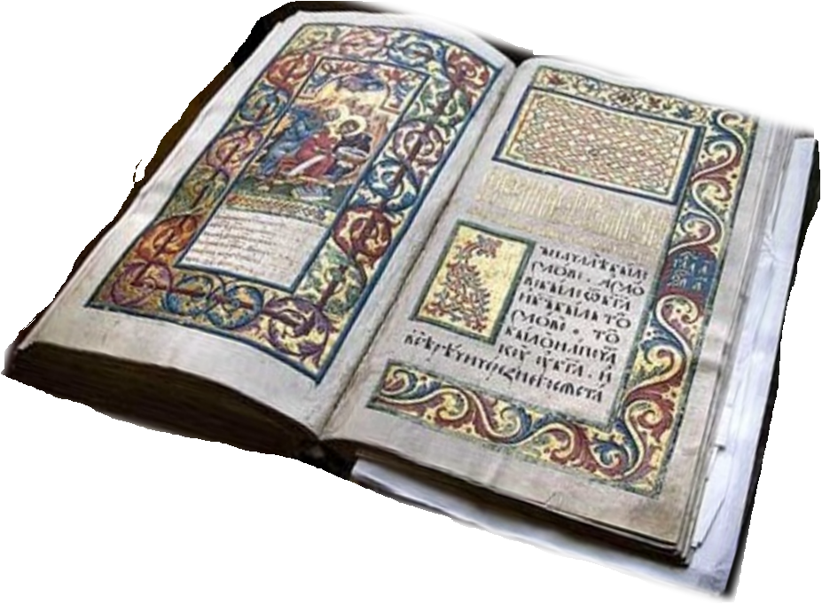
ПЕРЕСОПНИЦЬКЕ ЄВАНГЕЛІЄ
Писець Пересопницького Євангелія - Михайло Василієвич, син сяноцького протопопа, працював над створенням пам'ятки під керівництвом архімандрита Пересопницького монастиря Григорія. Робота була розпочата 15 серпня 1556 р. в Дворецькому монастирі князів Жеславських, завершена - 29 серпня 1561 р. в Пересопницькому монастирі.

Slide 11
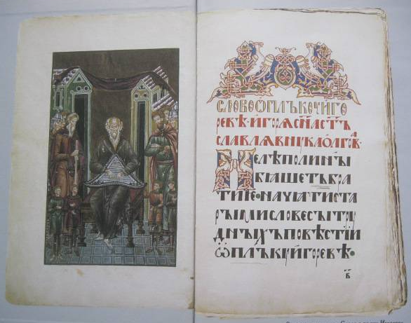
СЛОВО О ПОЛКУ ІГЕРЕВІМ
Героїчна поема кінця XII ст, одна з найвідоміших пам'яток давньоруської літератури.

Slide 12
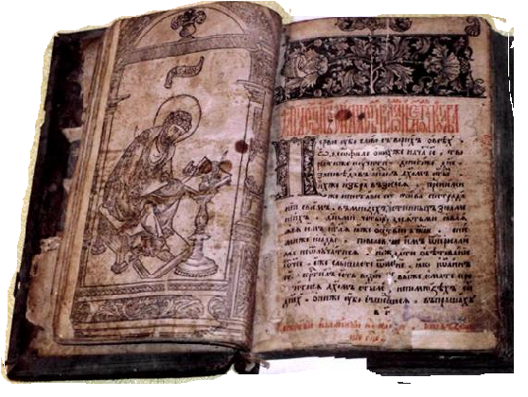
ПОВІСТЬ МИНУЛИХ ЛІТ
Літописне зведення, складене в Києві на початку 12 століття, пам'ятка історіографії та літератури Київської Русі.

Slide 13

РОЗВИТОК УКРАЇНСЬКОЇ МОВИ
ПРАСЛОВ`ЯНСЬКА МОВА
ДАВНЬОРУСЬКА МОВА
Українська мова
Білоруська мова
Російська мова

Slide 14
РОЗВИТОК УКРАЇНСЬКОЇ МОВИ
Із сивої давнини бере початок наша мова. Шлях її розвитку – це
тернистий шлях боротьби. Багато, дуже багато жорстоких літ і століть
пережила наша невмируща мова.
Перетерпіла вона і укази Петра І, Катерини ІІ,
Миколи І, дикунський циркуляр царського міністра Валуєва, який
заборонив книги українською мовою, окрім творів художніх, і
найганебніший Емський указ 1876 року, який зовсім заборонив
друкування книг українською мовою.
Тисячі найкращих українців пройшли через сталінські репресії,
беріївські концтабори. Особливо тяжко каральний меч тоталітарного
режиму вдарив по інтелігенції. Письменники, вчені, художники
переслідувались за вільнодумство й любов до рідної землі та її мови.

Slide 15

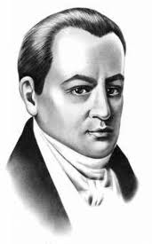
РОЗВИТОК УКРАЇНСЬКОЇ МОВИ
1798 рік, рік появи “Енеїди”, став поворотною історичною датою в розвої української літературної мови, став бо її наріжним каменем” (І.Огієнко).
Іван Петрович Котляревський

Slide 16
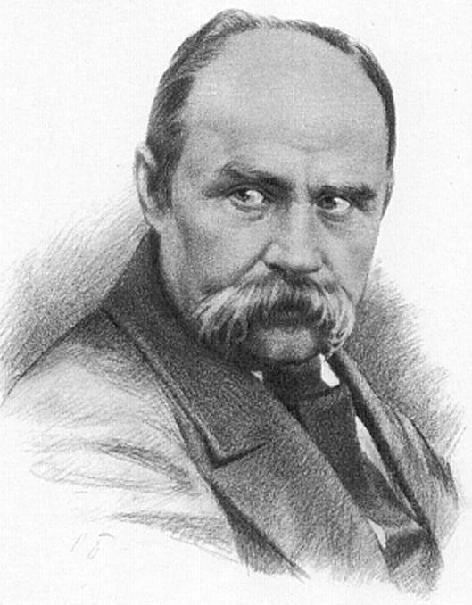
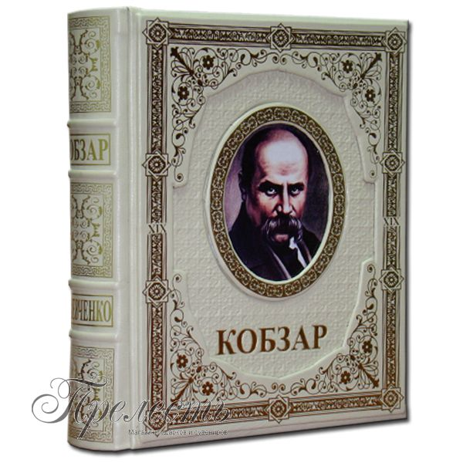
РОЗВИТОК УКРАЇНСЬКОЇ МОВИ
Класик української літератури, національна гордість українського народу.
Тарас Григорович Шевченко

Slide 17
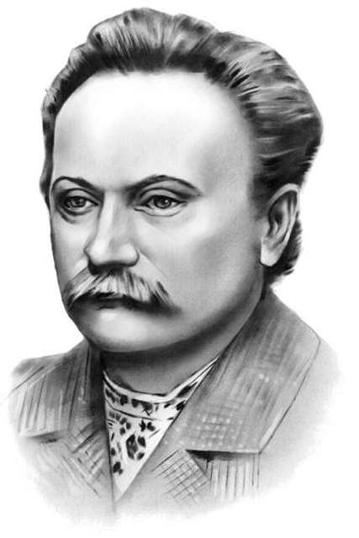
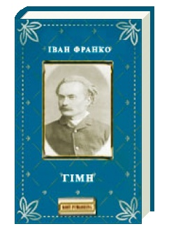
РОЗВИТОК УКРАЇНСЬКОЇ МОВИ
Український письменник, поет, публіцист, громадський діяч, перекладач.
Іван Якович Франко

Slide 18

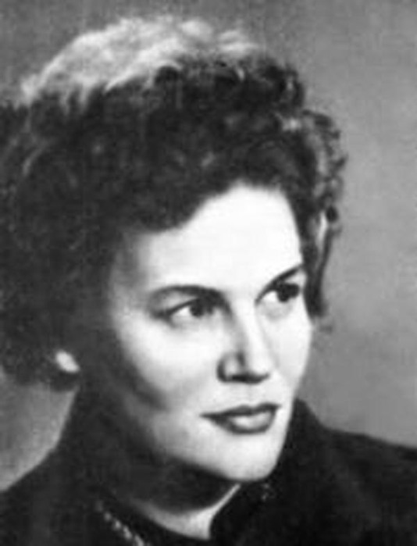

Доля народу нерозривно зв'язана з долею мови. В свою чергу, мова народу є тим стержнем, на якому формується культурна самобутність цього народу.
Ліна Костенко

Slide 19
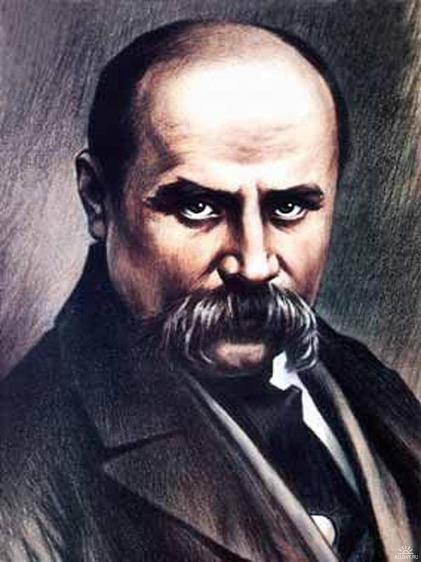
Засвоюючи рідну мову, дитина засвоює не самі тільки слова, їх сполучення та видозміни, але безліч понять, поглядів на речі, велику кількість думок, почуттів, художніх образів, логіку і філософію мови
Тарас Шевченко

Slide 20
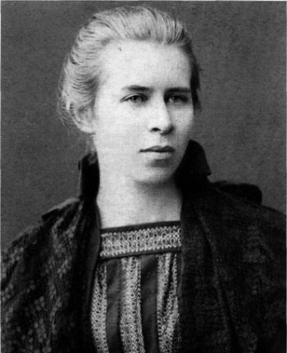
Рідна мова – мати єдності,
батько громадянства і сторож держави.
Леся Українка

Slide 21
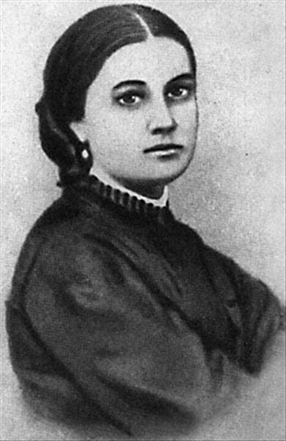
Мова – душа кожної національності, її святощі, її найцінніший скарб.
Марко Вовчок

Slide 22
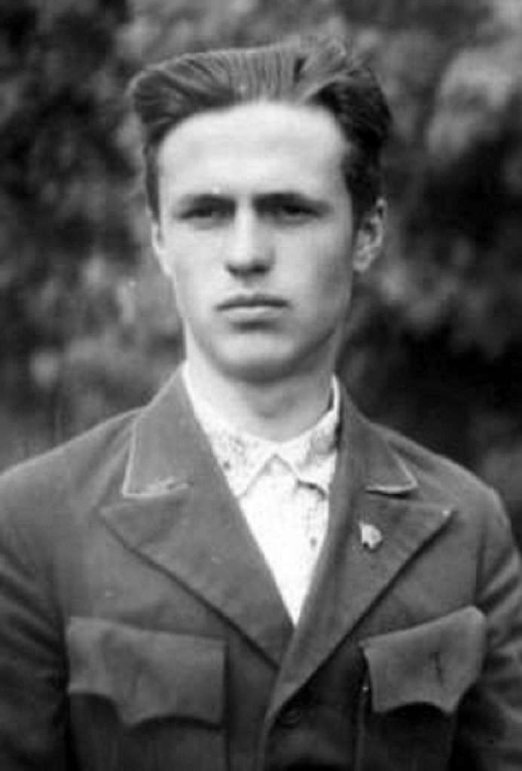
Скільки української мовної території, стільки й української державності.
Іван Заєць

Slide 23
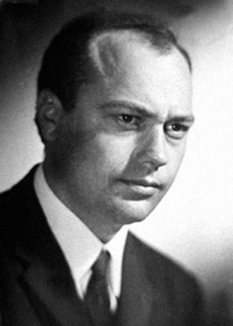
Мова – це форма нашого життя, культурного й національного, це форма національного організування.
Максим Рильський

Slide 24
СЛОВНИКИ
УКРАЇНСЬКОЇ МОВИ

Slide 25
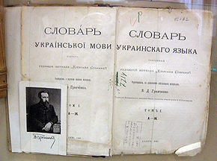
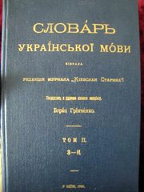
Перший словник української мови за редакцією
Бориса Грінченка

Slide 26



Сучасні словники української мови

Slide 27



Сучасні словники української мови

Slide 28
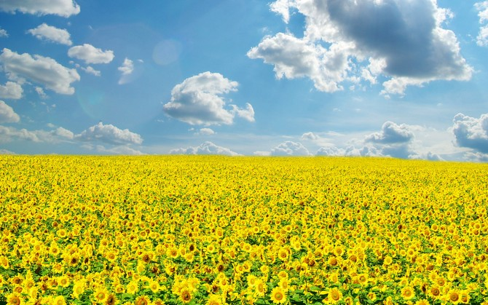

Наша мова – це «невмируще і невичерпне цілюще джерело, і хто не припаде до нього вустами, той всохне від спраги…»

Slide 29
ПРЕЗЕНТАЦІЮ ПІДГОТУВАВ
учень 10 групи
Хоменко Артур
ДЯКУЮ ЗА УВАГУ !

